Slide 1

Diagnostic égalité femmes-hommes
NGUYEN Huynh Thanh Qui
Octobre 2021

Slide 2
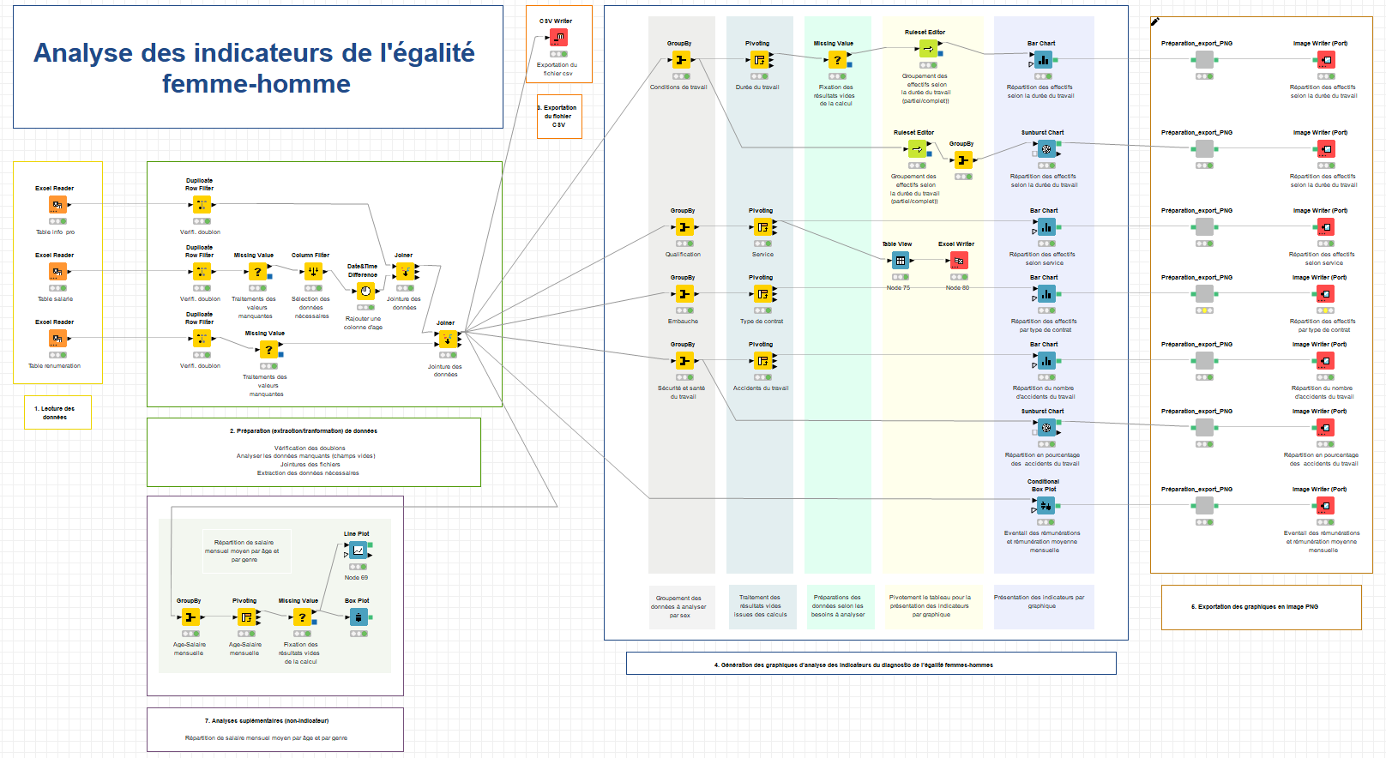
Préparation des données Workflow KNIME

Slide 3
Indicateurs à analyser
1. Conditions de travail
2. Sécurité et santé
du travail
Répartition des effectifs selon la durée du travail
Répartition du nombre d'accidents du travail
3. Embauche
4. Qualification
5. Rémunération
effective
Répartition des effectifs par type de contrat
Répartition des effectifs selon service
Eventail des rémunérations et rémunération moyenne mensuelle

Slide 4
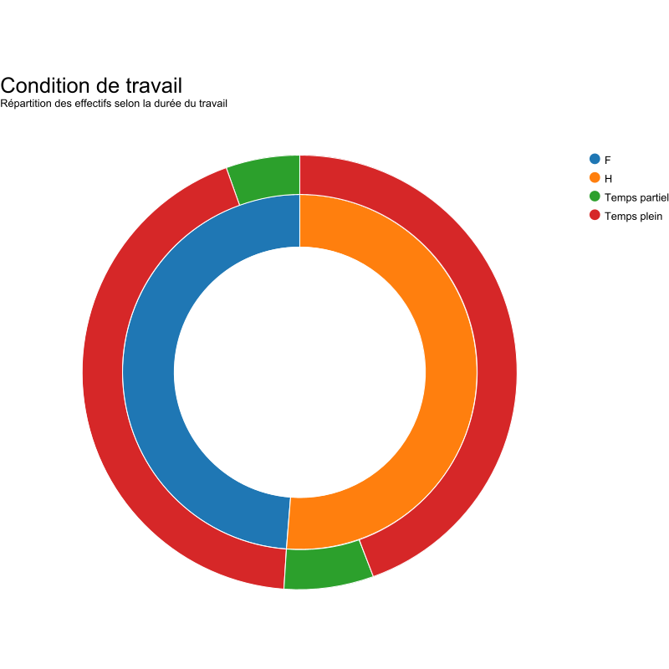
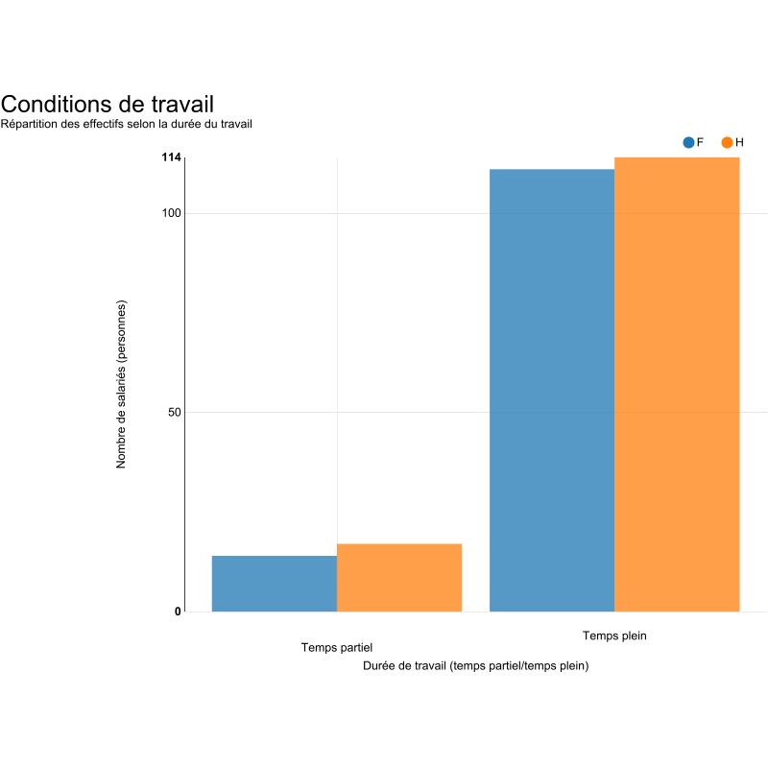
Conditions de travail
Indicateurs à analyser
Répartition des effectifs selon la durée du travail
Les pourcentages d’hommes et de femmes dans l’entreprise sont différentes, donc 48,8% de femmes contre 51,2% d’hommes
En les classant par la durée de travail, on trouve que la portion des salariés en temps plein est plus important par rapport au temps partiel. Le nombre de masculins de chaque type de durée de travail est toujours supérieur au celui de féminins (dû au effet de l’inégalité du nombre de genre de salariés citée en dessus)
Les calculs de la différence du nombre de femmes par rapport aux hommes en temps partiel et temps plein montre que les femmes font plus de temps plein que temps partiels (2,6% et 17,5)
5,4%
45,5%
2,6%
111
114
48,8%
51,2%
17,5%
43,4%
6,7%
14
17
Représentation en pourcentage des effectifs (par rapport à la totalité) selon la durée du travail
Représentation en bâton du nombre de femmes et d’hommes (personnes) selon la durée du travail

Slide 5
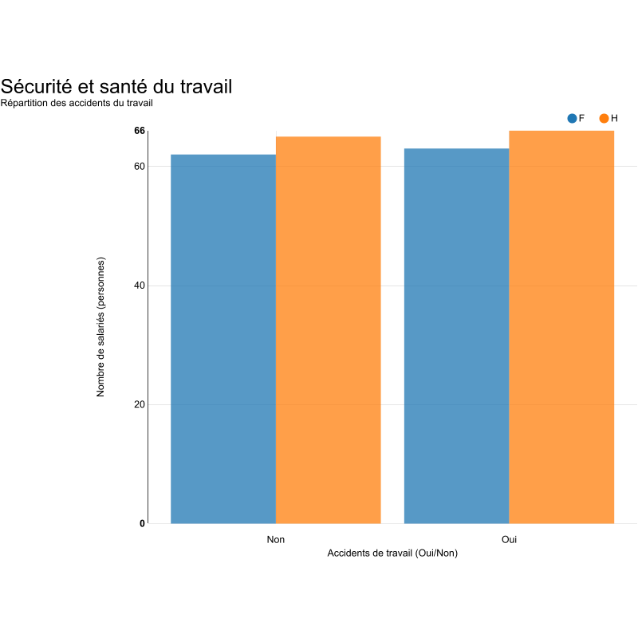
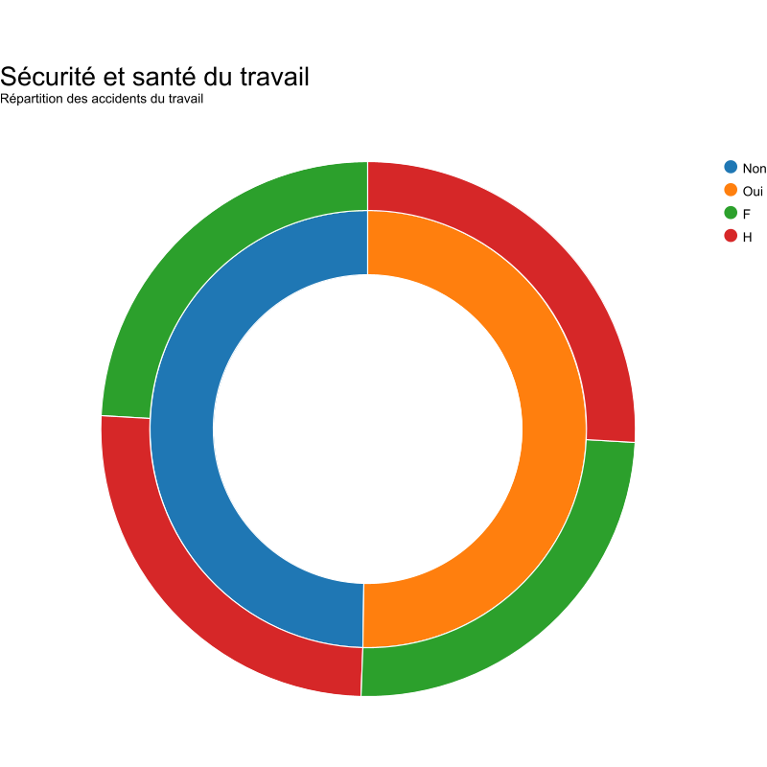
Sécurité et santé du travail
Indicateurs à analyser
Répartition du nombre d'accidents du travail
 | Nb non-accidents/Nb d’accidents (%)
Femme | 100,15%
Homme | 100,16%
24,2%
25,8%
49,6%
Le nombre d’accidents du travail est légèrement supérieur par rapport au autre
Cependant, la pourcentage du nombre d’ accidents du travail par genre est similaire
50,4%
62
65
63
66
25,4%
24,6%
Représentation en pourcentage du nombre d’accidents de travail par genre
Représentation en bâton du nombre d’accidents de travail par genre

Slide 6
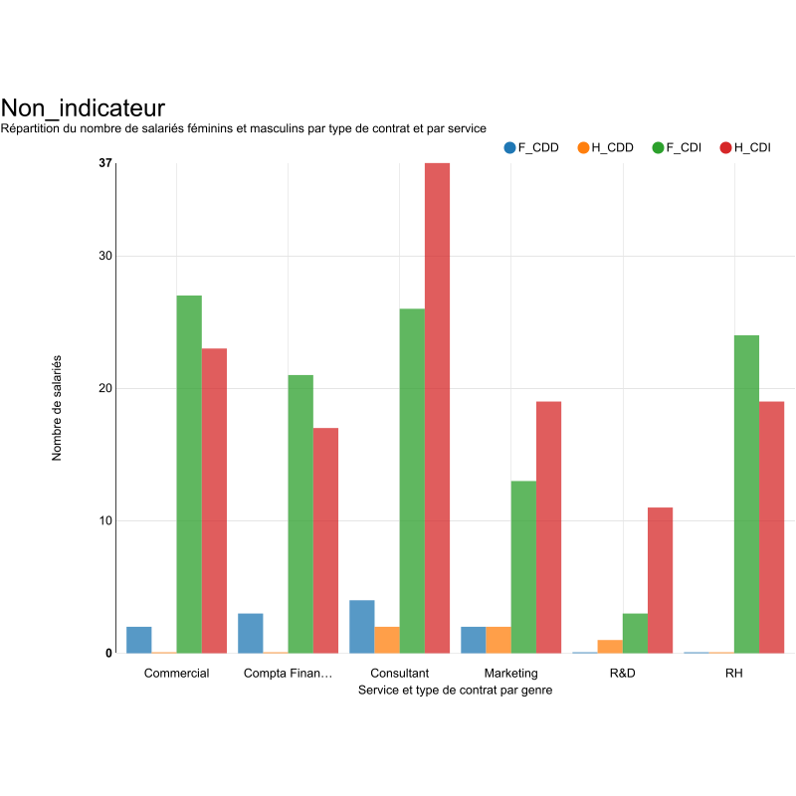
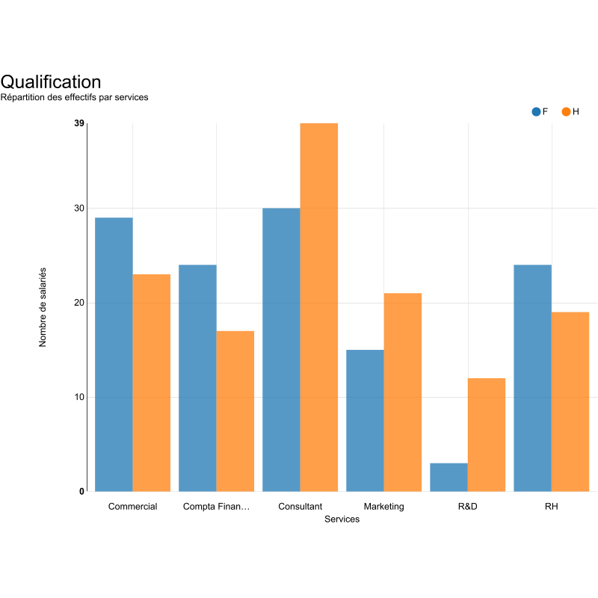
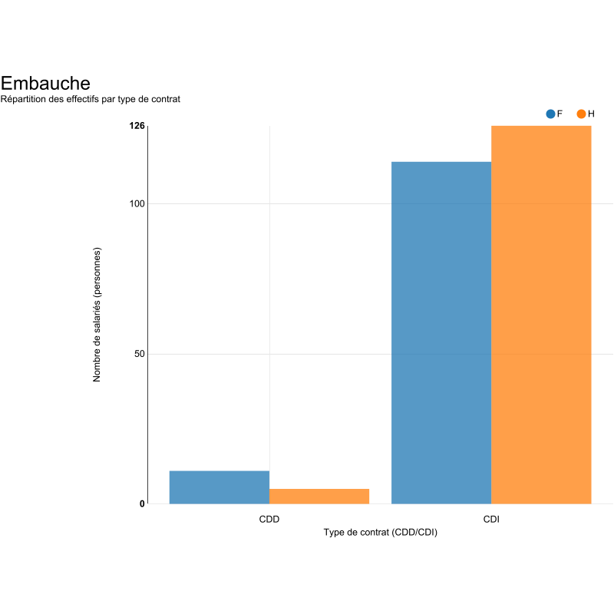
Embauche
Indicateurs à analyser
Qualification
Répartition des effectifs par service
Répartition des effectifs par type de contrat
services les plus féminisées
126
114
11
5
Représentation en bâton du nombre de femmes et d’hommes (personnes) par service
Répartition du nombre de salariés féminins et masculins par type de contrat et par service
Répartition des effectifs par type de contrat
Qualification :
Les services de commercial, de comptabilité et finances, de ressources humaines sont plus féminisées
Au contraire, les services de consultant, de marketing et de recherche et développement sont plus masculinisées
Embauche :
Le nombre de CDD est inférieur par rapport au nombre de CDI
L’occupation des postes par type de contrat est bien différente entre les 2 sexes. Plus précisément, les hommes font plus de CDI que les femmes et contrairement dans le cas de CDD
Répartition du nombre de salariés féminins et masculins par type de contrat et par service
L’observation plus détail de la répartition des 2 indicateurs montre que les le nombre de femmes en CDD a une tendance plus important que les hommes dans presque tous les services (sauf R&D)
Service | CDD |  | CDI |  | Nombre total
Service | F_CDD | H_CDD | F_CDI | H_CDI | F | H
Commercial | 2 | 0 | 27 | 23 | 29 | 23
Compta Finances | 3 | 0 | 21 | 17 | 24 | 17
Consultant | 4 | 2 | 26 | 37 | 30 | 39
Marketing | 2 | 2 | 13 | 19 | 15 | 21
R&D | 0 | 1 | 3 | 11 | 3 | 12
RH | 0 | 0 | 24 | 19 | 24 | 19
Nombre de salariés féminins et masculins par type de contrat et par service

Slide 7
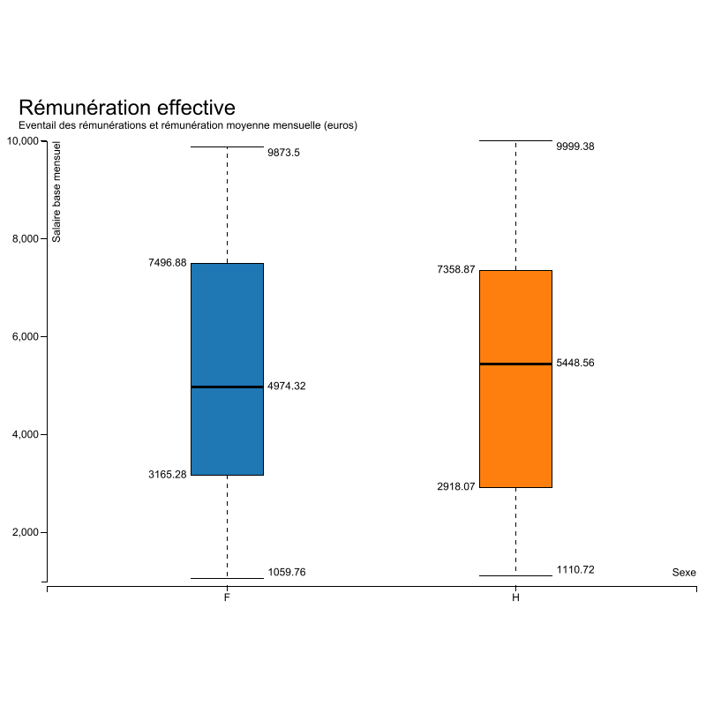
Rémunération effective
Indicateurs à analyser
Eventail des rémunérations et rémunération moyenne mensuelle
Eventail des rémunérations est similaire entre les hommes et les femmes (les salaires moyens mensuels sont 5270 euros chez les femme et 5325 euros chez les hommes). Cependant, les hommes ont presque mieux payés que les femmes
Les répartitions de salaires mensuels chez les 2 sexes montrent que si on compare leur valeurs médiane, les femmes touchent moins de salaires que les hommes (4974 euros vs 5448 euros). La valeur médiane de salaires mensuels chez les femmes est plus proche à la valeur minimale ou les femmes ont la tendance d’avoir le salaire plus faible (L’observation est l’inverse chez les homme ou la moitié des hommes sont mieux payés en comparant avec la valeur médiane)
Cet inégalité salariale est lié aux différents de types de contrats et de services occupés par les femmes et les hommes, notamment les services de R&D dont les hommes sont plus favorisées.
Représentation en boîte à moustaches de salaires mensuels (euros) par genre

Slide 8
Conclusion
Ils existent des inégalités chez certains indicateurs analysés. Cependant, elles sont dû principalement au métier de notre cabinet, donc consultant spécialisé dans la transformation digitale des entreprises
Les inégalité légères des domaines d’embauche et de qualification dû aux transformations du travail (demandes de clients, intensification du travail de nuits…), aux effets stéréotypés dans certaines métiers (R&D…) ainsi au partage de la charge parentale. Par exemple, l’occupation plus masculinisée du poste de marketing ou de consultant est lié à la caractère du travail. Ils sont des métiers qui demandent plus de déplacements que les autres, donc, ce qui favorise le recrutement des hommes
L’explication en dessus explique aussi la différence de l’éventail des rémunérations entre l’homme et femme dans le cas de la rémunération effective. En général, les hommes sont mieux payés que les femmes dû aux exigences du métier de notre cabinet et inégalité du service R&D
Malgré des inégalités cités en dessus, la répartition des effectifs selon la durée du travail nous indique qu’il existe une favorisation de travail en temps plein chez les femmes et une équivalence des effectifs de la domaine de sécurité et santé du travail

Slide 9
Merci
NGUYEN Huynh Thanh Qui

